Slide 1
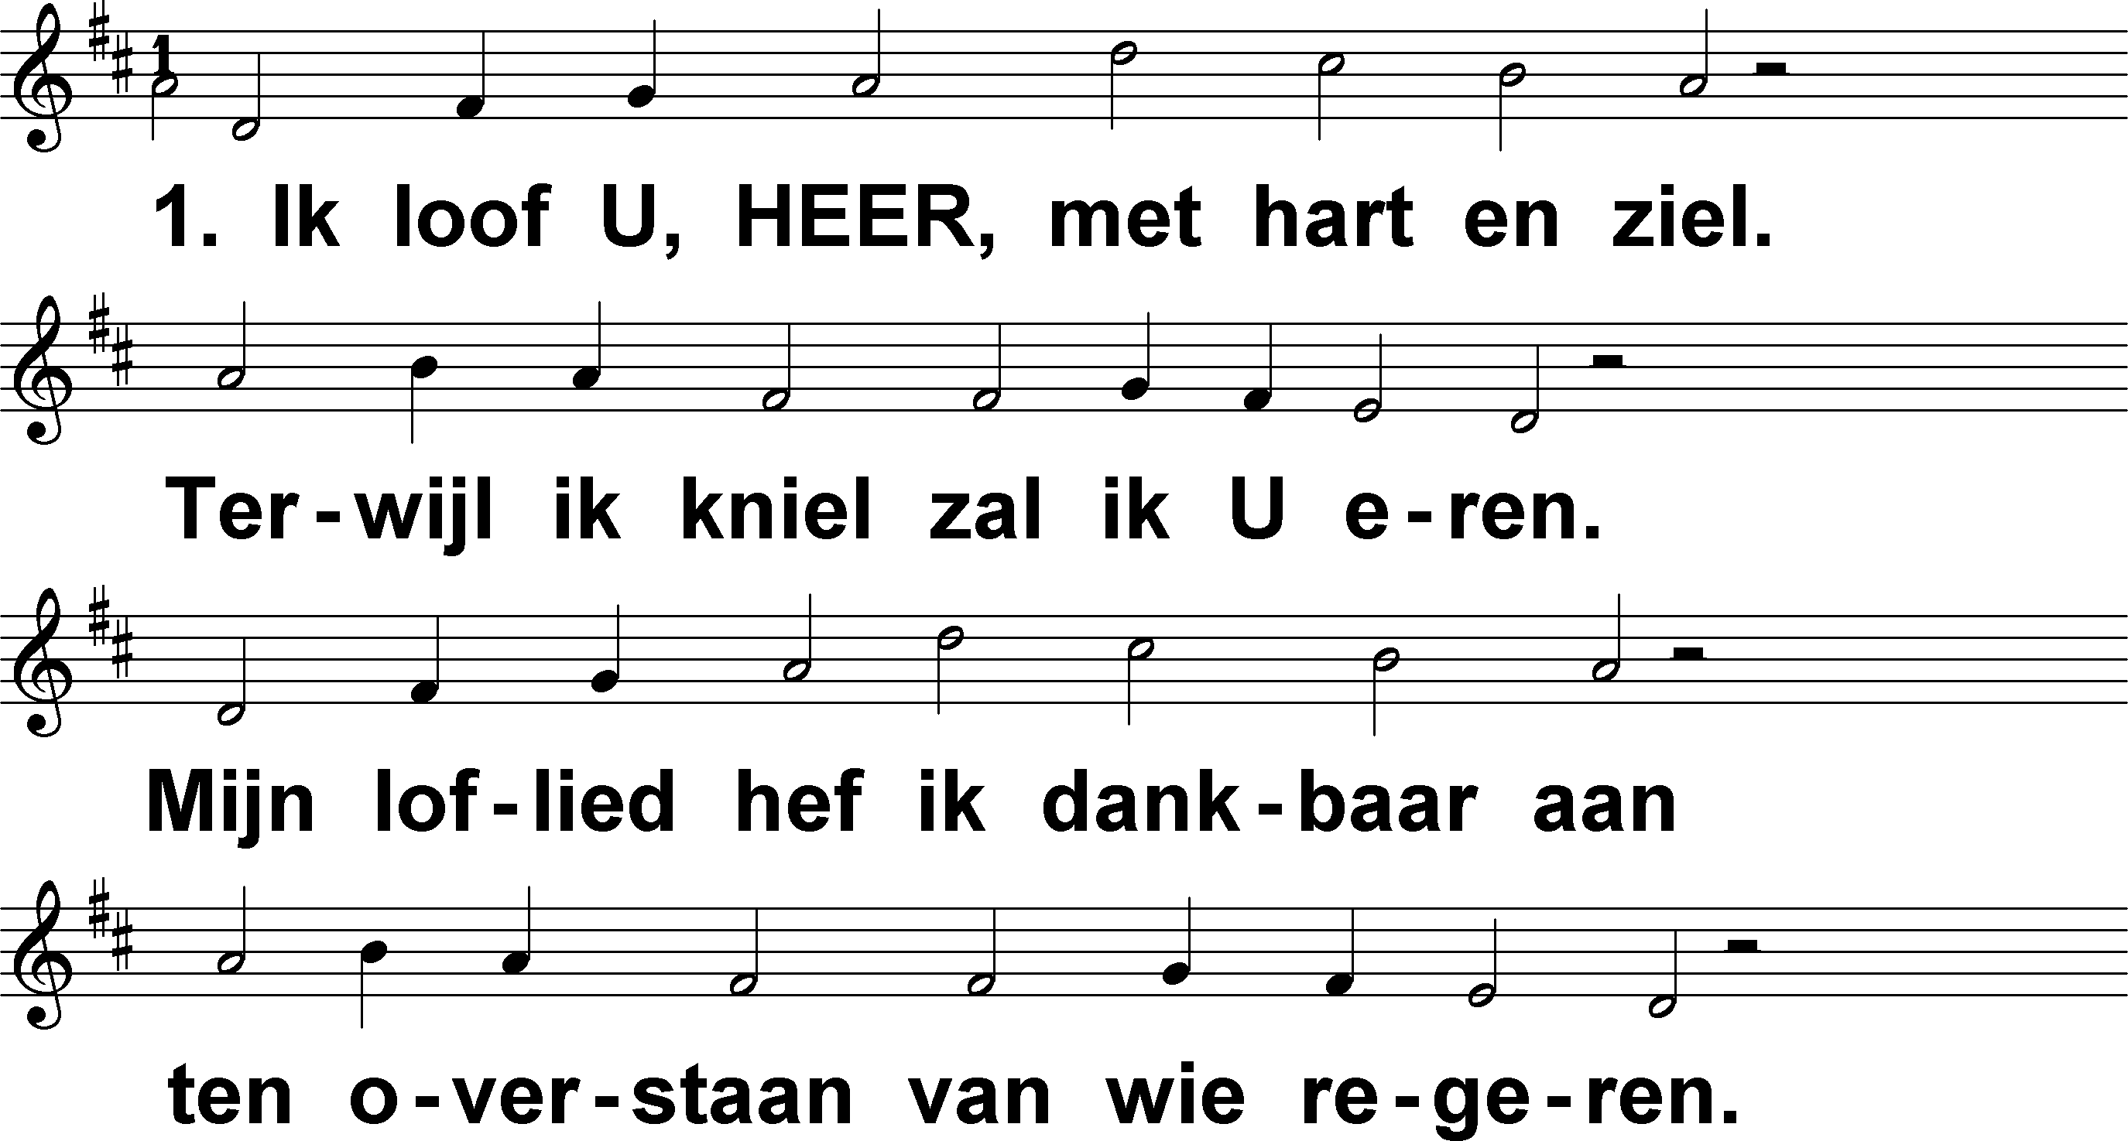
Psalm 138 (DNP) t. J.P. Kuijper; m. Lyon 1547 / Genève 1551

Slide 2
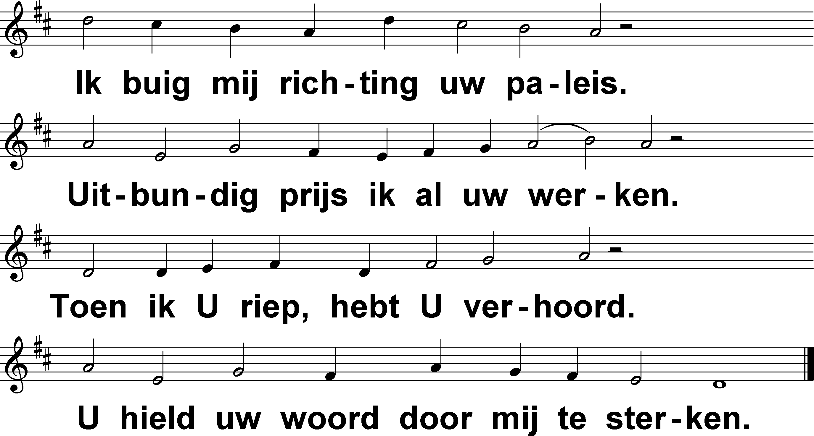
Psalm 138 (DNP) t. J.P. Kuijper; m. Lyon 1547 / Genève 1551

Slide 3
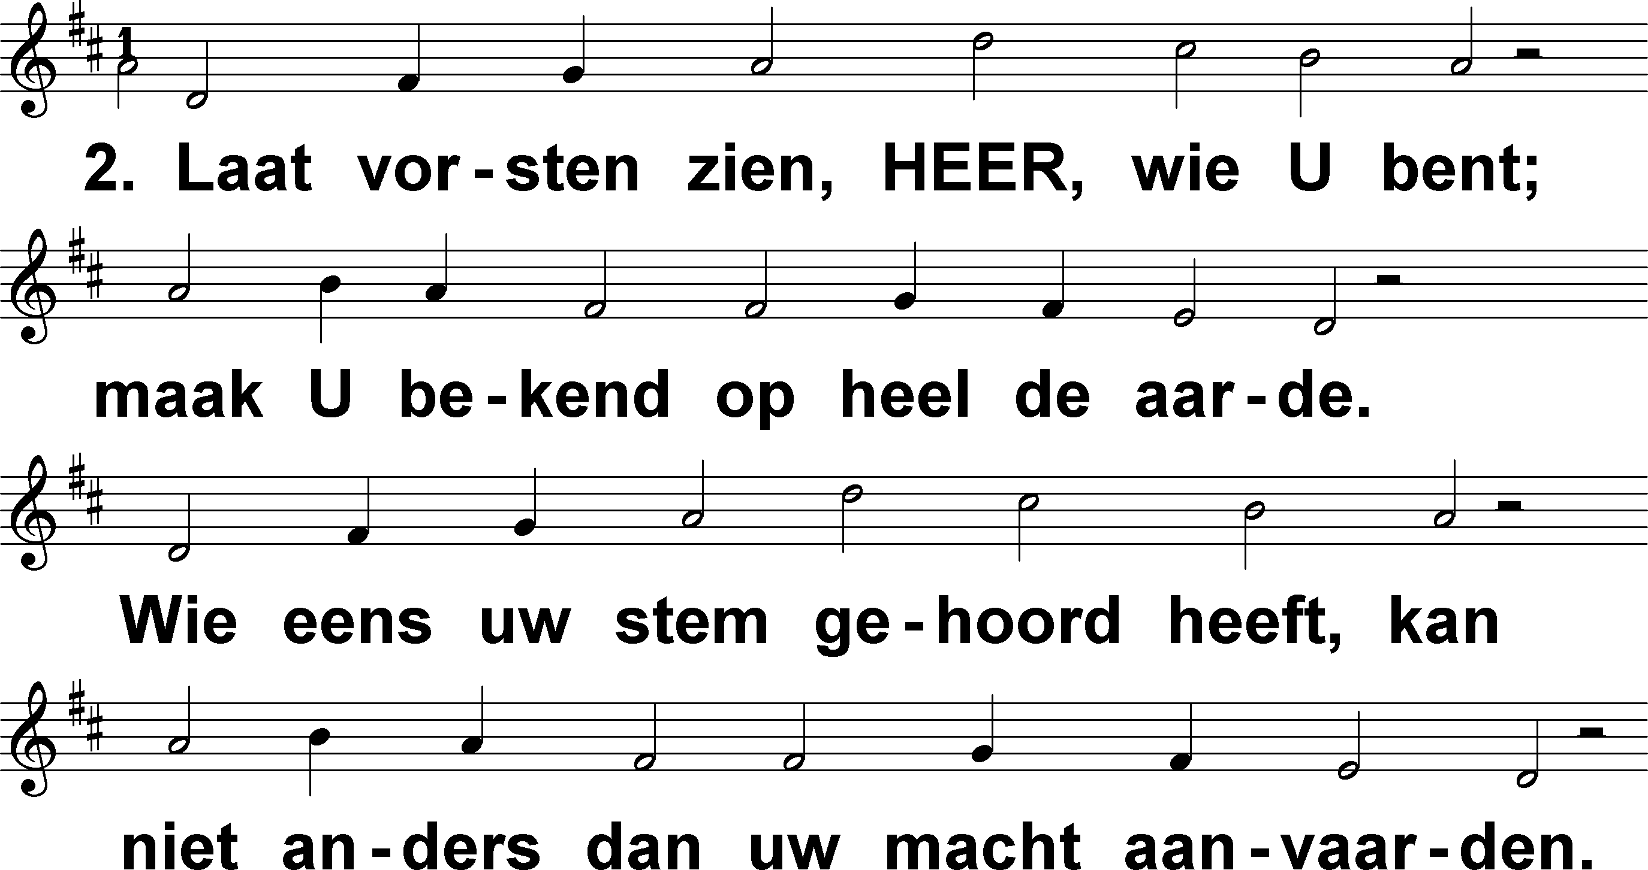
Psalm 138 (DNP) t. J.P. Kuijper; m. Lyon 1547 / Genève 1551

Slide 4
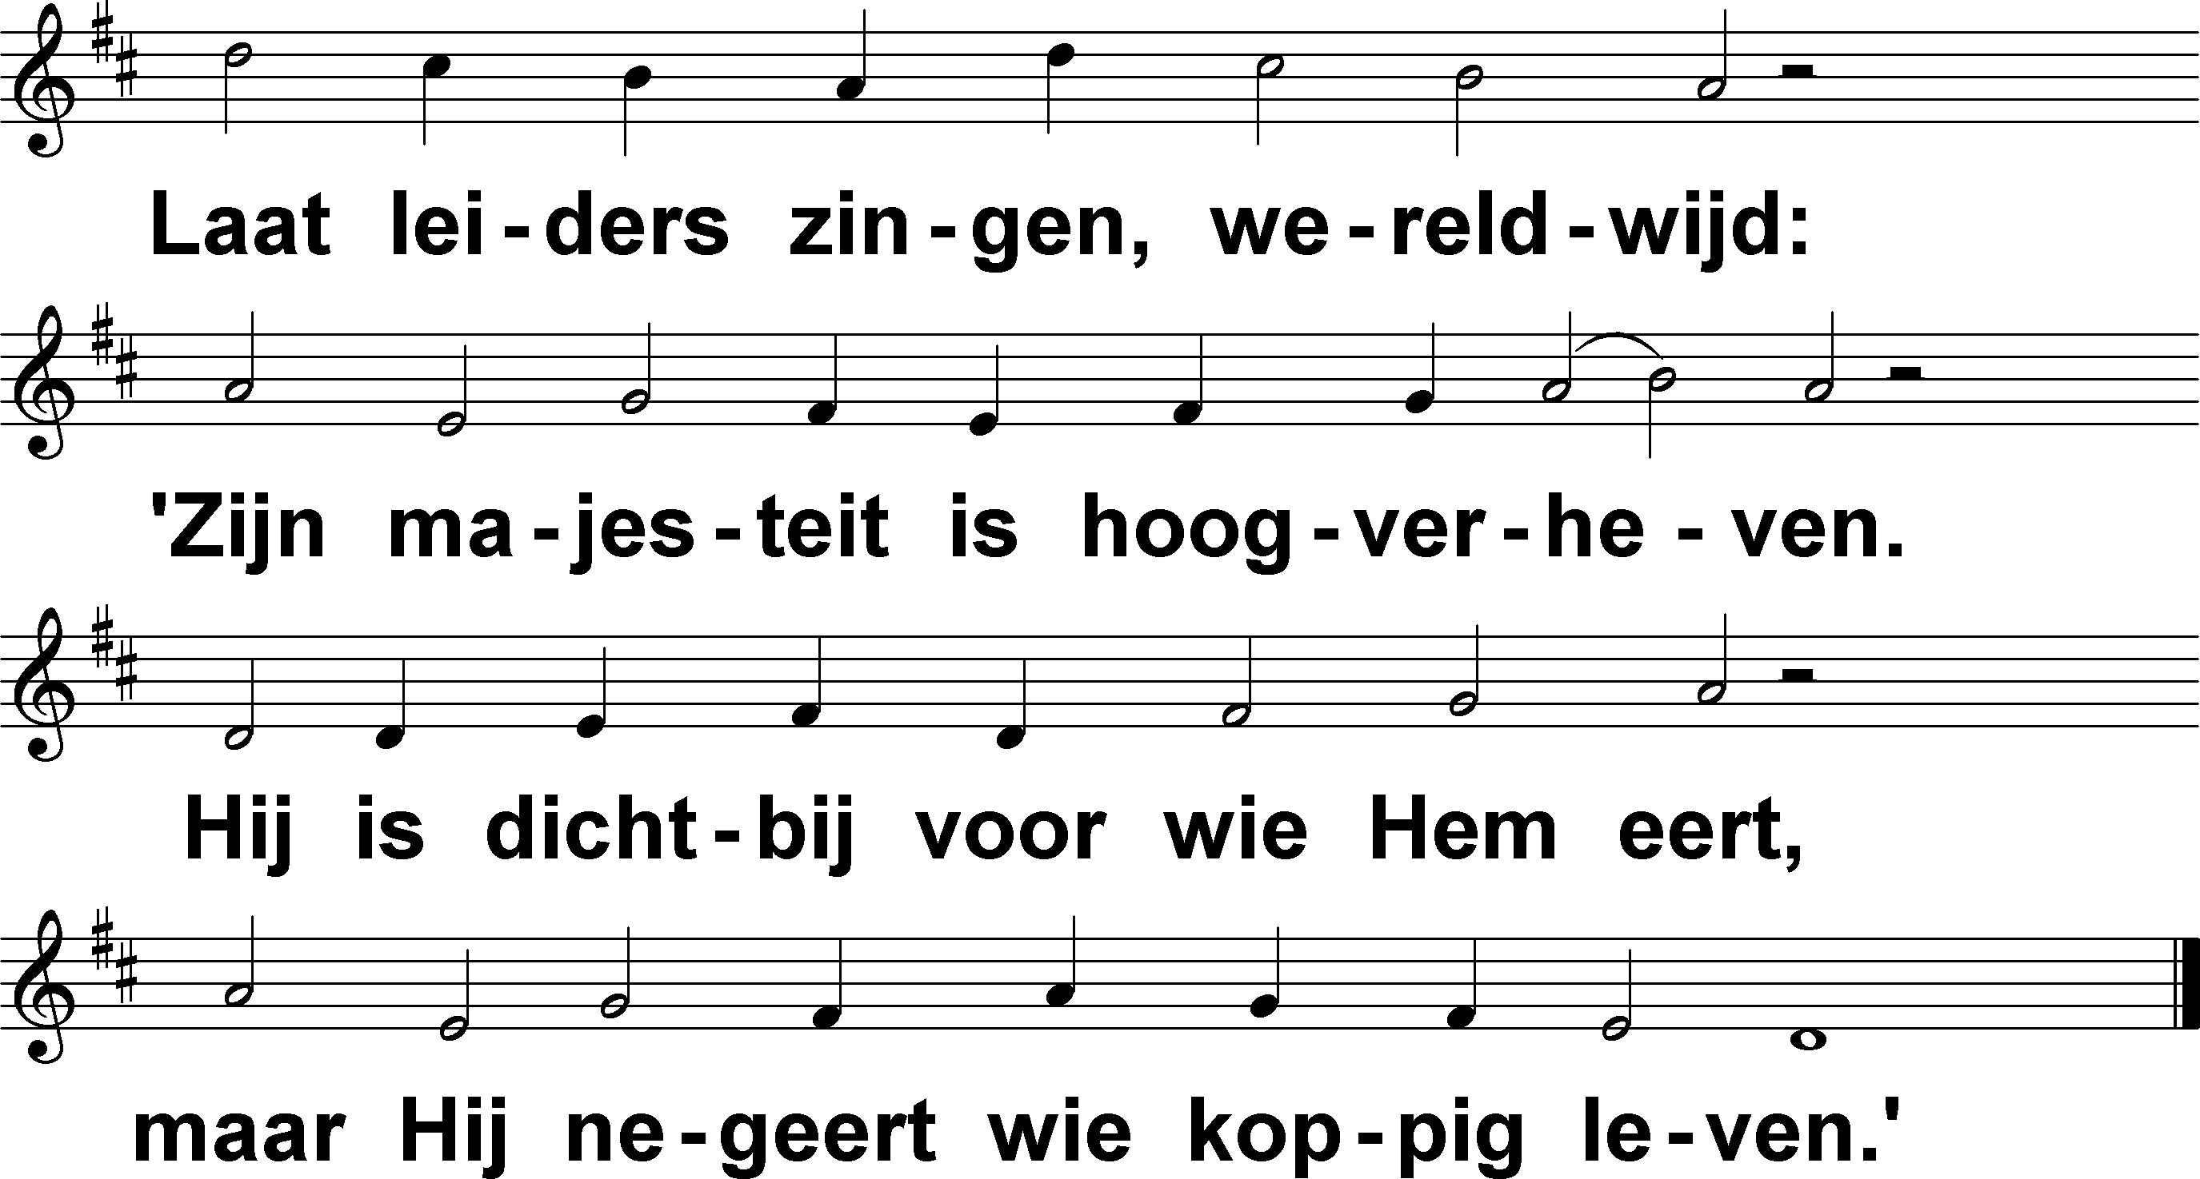
Psalm 138 (DNP) t. J.P. Kuijper; m. Lyon 1547 / Genève 1551

Slide 5
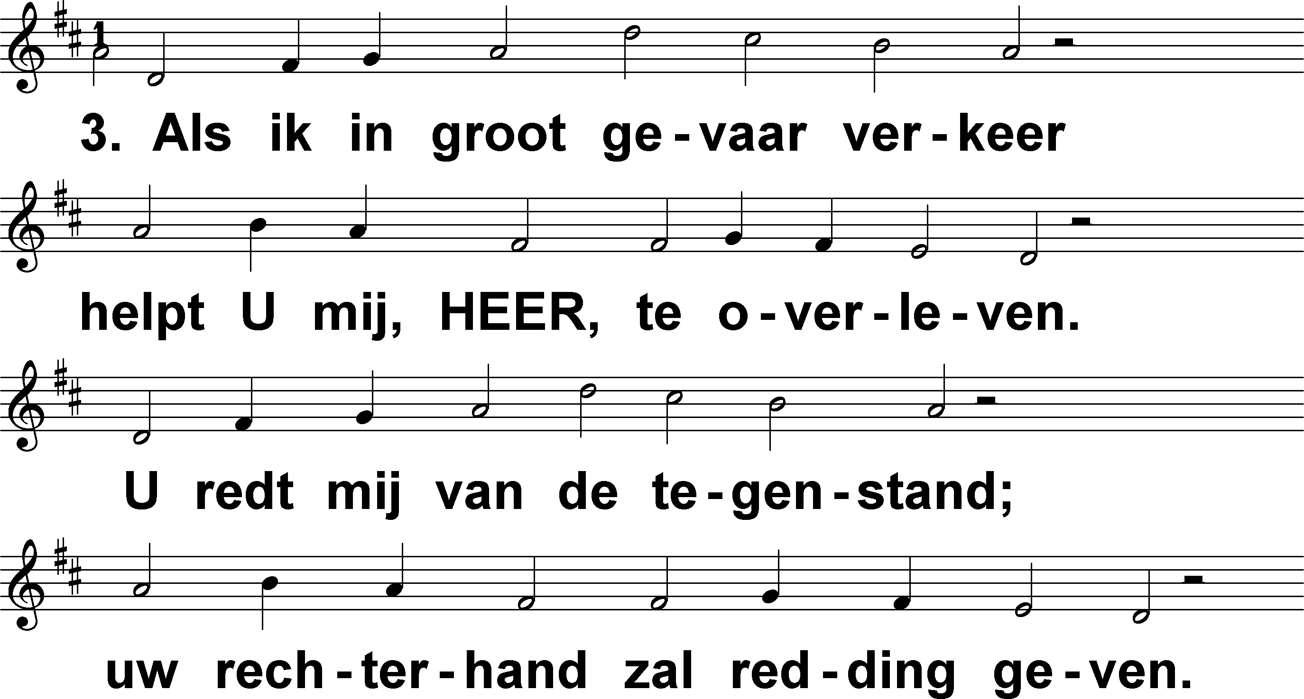
Psalm 138 (DNP) t. J.P. Kuijper; m. Lyon 1547 / Genève 1551

Slide 6
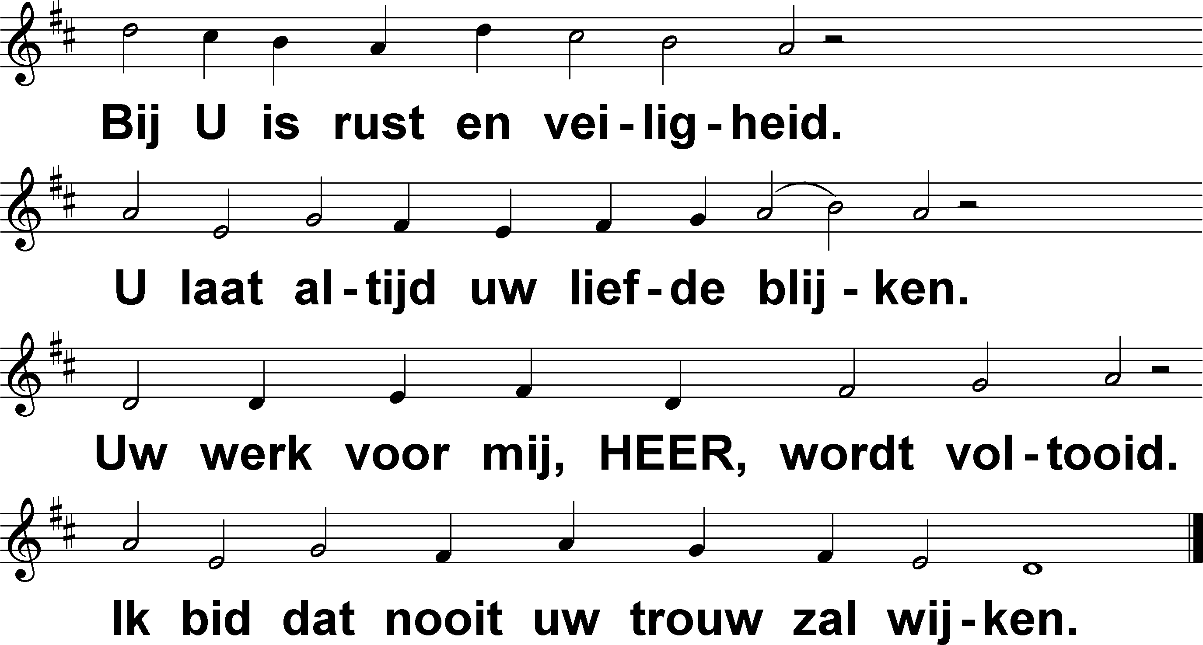
Psalm 138 (DNP) t. J.P. Kuijper; m. Lyon 1547 / Genève 1551

